Slide 1

SIVA
Computer Vision II
CLASIFICAREA TIPURILOR DE SOL
Ciurtin Andrei Laurentiu
Radu Elena

Slide 2
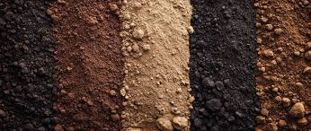
OBIECTIVELE LUCRARII
Clasificarea tipurilor de sol din setul de date Soil Types
Compararea eficientei tehnicilor de machine learning
Analiza acuratetii algoritmului RandomForest+Bag of Words si a modelului de deep learning ResNet pe setul de date

Slide 3
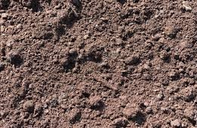
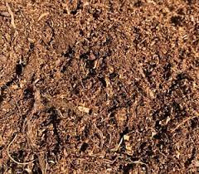
SETUL DE DATE
Soil Types este un set de date alcatuit din 5 clase cu 156 de imagini in total
Black Soil
37 imagini
Yellow Soil
29 imagini
Cinder Soil
30 imagini
Setul de date are numarul elementelor din fiecare clasa echilibrat, ceea ce duce la:
Evitarea bias-ului in antrenare
Masurarea corecta a performantei
Prevenirea clasificatorului majoritar
Laterite Soil
30 imagini
Peat Soil
30 imagini

Slide 4
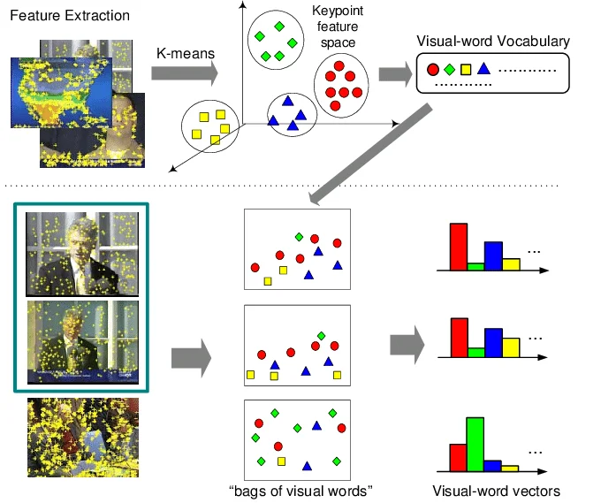
Bag of Visual Words
Extrage caracteristicile vizuale
Creaza cuvinte vizuale
Construieste vectori de frecventa rari (sparse vectors) folosind cuvintele vizuale
Ajusteaza vectorii de frecventa
Compara vectorii folosind metrici de suimilaritate sau distanta

Slide 5
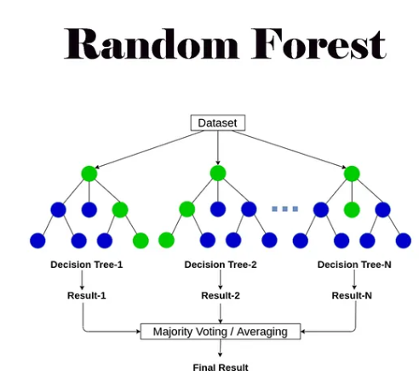
RANDOM FOREST
Creaza arbori de decizie
Aleg caracteristici random
Fiecare arbore face cate o decizie
Deciziile sunt apoi combinate

Slide 6
IMPLEMENTAREA IN PYTHON
INCARCAREA IMAGINILOR;VERIFICARE
EXTRAGEREA CUVINTELOR
OBTINEREA VOCABULARULUI
Se extrag dimensiunea, latimea, inaltimea si canalele de culoare
Se parcurge imaginea de sus in jos cu un step de dimensiunea patchului si de la stanga la dreapta cu acelas step
Pe baza segmentelor rezultate se creaza un cuvant si se adauga la lista
Se foloseste kmeans pentru a defini vocabularul dupa optimizarea datelor cu np.array
Se extrag cuvintele din fiecare imagine si se compara cu vocabularul creat cu kmeans
se obtine o histograma pentru fiecare imagine care reprezinta frecventa fiecarui cuvant din vocabular in imaginea aleasa
Imaginile sunt incarcate
Sunt verificate dimensiunile
Sunt standardizate la o dimensiune, orientare, format alese

Slide 7
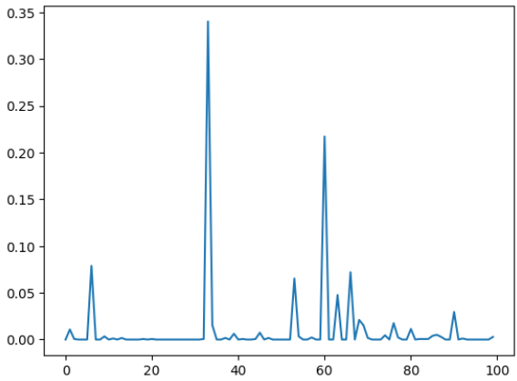
Histograma civintelor dintr-o imagine

Slide 8
IMPLEMENTAREA IN PYTHON
SEGMENTAREA DATELOR
APLICAREA RANDOM FOREST
AFISAREA REZULTATELOR
S-au obtinut astfel urmatoarele metrici:
Acuratete
Precizie
Recall
F1-score
Matricea de confuzie
IDatele sunt impartite in:
Set de antrenare (70%)
set de test (30%)
Se aplica algoritmul RandomForest pe setul de date segmentat.

Slide 9
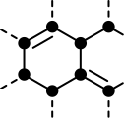
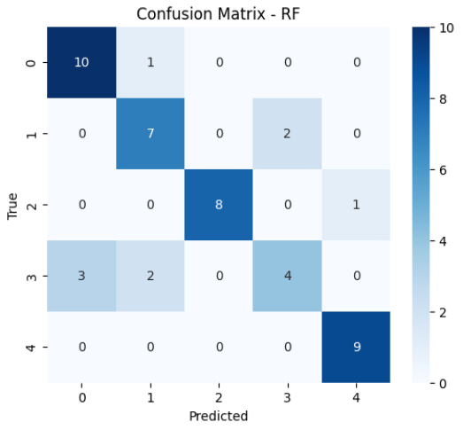
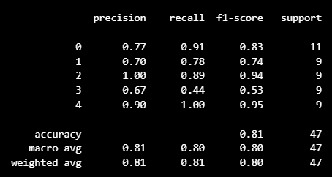
REZULTATE
Acuratete: 0.81
Precizie: 0.81
Recall: 0.80
F1-score: 0.80
Matricea de confuzie

Slide 10
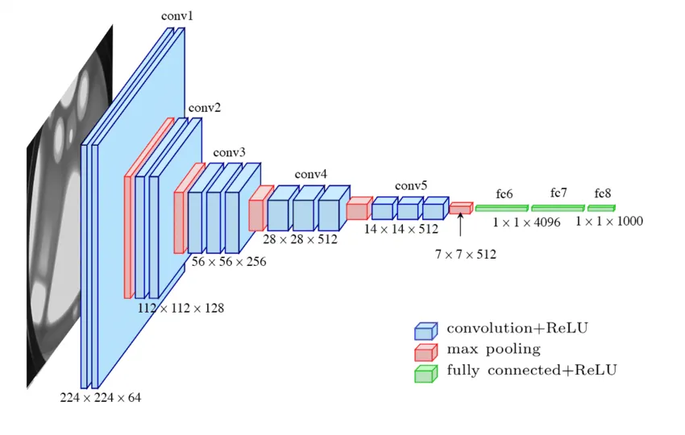
ARHITECTURA RESNET
ResNet reprezinta o arhitectura de deep learning conceputa pentru a permite antrenarea eficienta a retelelor neuronale foarte adanci. Aceasta introduce conexiuni de tip skip, care permit modelului sa invete mapari reziduale in loc de transformari directe.
Ajuta la prevenirea problemei disparitiei gradientului in modelele foarte adanci.
Permite informatiei sa circule direct prin straturi folosind conexiunile de tip skip.
Face posibila construirea de retele cu sute sau chiar mii de straturi.

Slide 11
IMPLEMENTAREA IN PYTHON
IMPARTIREA SETULUI DE DATE
AUGUMENTAREA DATELOR
CONFIGURAREA ARHITECTURII RESNET
Imaginile sunt redimensionate la dimensiunea de 224x224
Pentru setul de antrenare se aplica tehnici de augumentare pentru prevenirea over-fittingului:
taiere aleatoare, intoarcere pe orizontala, ajustarea contrastului. Pe setul de validare se aplica transformari adaptate ponderilor ImageNet
Se incarca modelul ResNet default
Se ingheata majoritatea straturilor retelei, iar ultimul bloc functional si clasificatorul vor invata trasaturile specifice solului
Setul de date este impartit in:
date de antrenament (70%)
date de validare (15%)
date de test (15%)
Deoarece este o usoara diferenta intre numarul de imagini, se foloseste functia WeightedRandomSampler pentru a corecta ponderile in functie de numarul de imagini

Slide 12
IMPLEMENTAREA IN PYTHON
SELECTAREA PARAMETRILOR
ANTRENAREA
OBTINEREA REZULTATELOR
Se alege optimizatorul Adam
Functia de cost CrossEntropyLoss si label smoothing
CosineAnnealingLR care va scadea rata de invatare treptat
Se ruleaza 20 de epoci cu parametrii setati, pe un batch de 32 imagini.
Se obtin urmatoarele metrici:
Train loss
Train accuracy
Validation loss
Validation accuracy
Precizie
Recall
Scor F1
matricea de confuzie

Slide 13
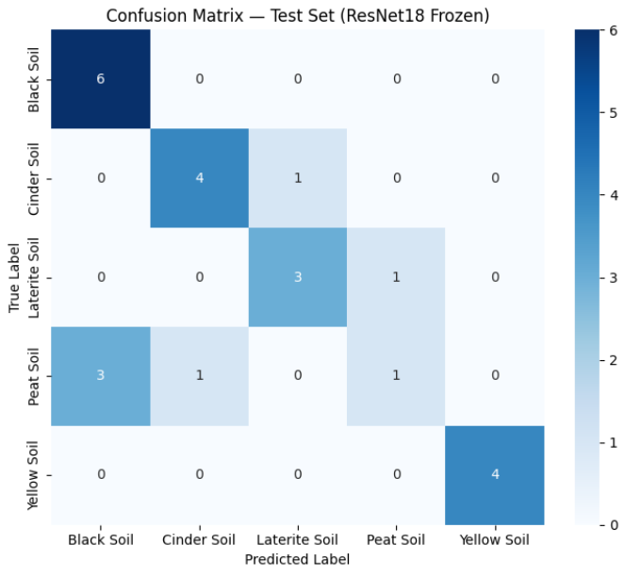
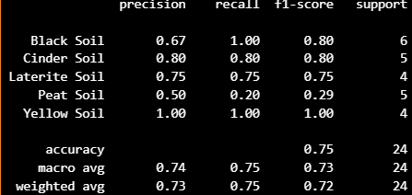
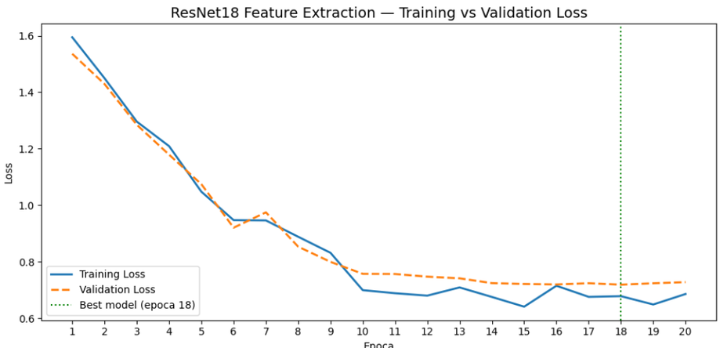
REZULTATE
Train loss: 0.6786
Train accuracy: 89.91%
Validation loss: 0.7193
Validation accuracy: 91.30%
Accuracy: 75%
Matricea de confuzie

Slide 14
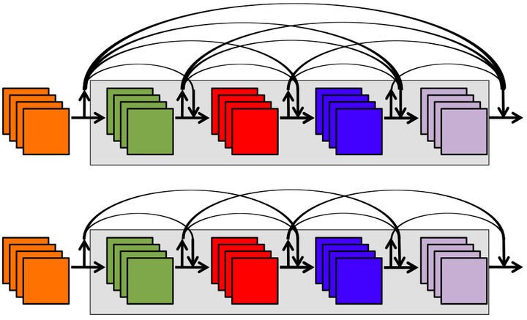
ARHITECTURA DENSENET
DenseNet reprezintă o arhitectură de deep learning concepută pentru a îmbunătăți fluxul de informație și reutilizarea caracteristicilor în rețele neuronale foarte adânci. Spre deosebire de alte arhitecturi convoluționale, DenseNet introduce conexiuni dense între straturi, în care fiecare strat primește ca intrare concatenarea tuturor ieșirilor provenite din straturile precedente.
Îmbunătățește propagarea gradientului în rețele foarte adânci, reducând problema dispariției acestuia.
Încurajează reutilizarea caracteristicilor deja învățate, deoarece fiecare strat are acces direct la toate caracteristicile anterioare.
Reduce numărul de parametri necesari, comparativ cu arhitecturi clasice de profunzime similară, datorită reutilizării eficiente a informației.
Conduce la o învățare mai stabilă și mai eficientă

Slide 15
IMPLEMENTAREA IN PYTHON
IMPARTIREA SETULUI DE DATE
AUGUMENTAREA DATELOR
CONFIGURAREA ARHITECTURII RESNET
Imaginile sunt redimensionate la dimensiunea de 224x224
Pentru setul de antrenare se aplica tehnici de augumentare pentru prevenirea over-fittingului:
taiere aleatoare, intoarcere pe orizontala, ajustarea contrastului. Pe setul de validare se aplica transformari adaptate ponderilor ImageNet
Se incarca modelul DenseNet121
Se ingheata straturile convolutionale ale retelei (se antreneaza doar clasificatorul)
Setul de date este impartit in:
date de antrenament (70%)
date de validare (15%)
date de test (15%)

Slide 16
IMPLEMENTAREA IN PYTHON
SELECTAREA PARAMETRILOR
ANTRENAREA
OBTINEREA REZULTATELOR
Se alege optimizatorul Adam
Functia de cost CrossEntropyLoss si label smoothing
LR este pastrat constant,
Se ruleaza 20 de epoci cu parametrii setati, pe un batch de 32 imagini.
Se obtin urmatoarele metrici:
Train loss
Train accuracy
Validation loss
Validation accuracy
Precizie
Recall
Scor F1
matricea de confuzie

Slide 17
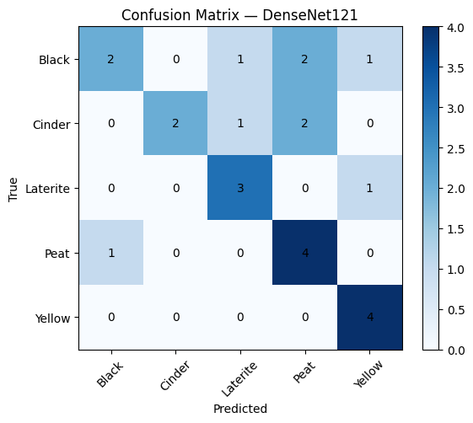
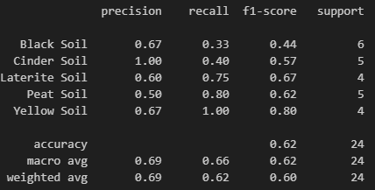
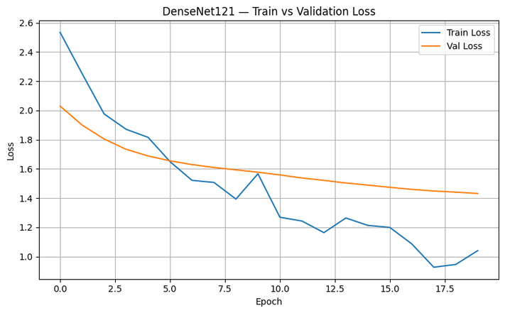
REZULTATE
Train loss: 1.04
Train accuracy: 72.48%
Validation loss: 1.4313
Validation accuracy: 65.22%
Accuracy: 62.5%
Matricea de confuzie

Slide 18
CONCLUZII
Atât abordarea clasică BoVW + Random Forest, cât și cele două arhitecturi neurale au obținut rezultate bune în clasificarea tipurilor de sol.
Datorită dimensiunii reduse a datasetului, modelele de deep learning nu își exploatează complet capacitatea de reprezentare, nefiind strict necesare pentru această sarcină.
Metoda Bag of Visual Words se dovedește mai potrivită pentru acest tip de problemă, fiind mai eficientă în captarea diferențelor texturale specifice imaginilor de sol, în comparație cu ResNet, care este orientat în principal către recunoașterea structurilor vizuale complexe.

Slide 19
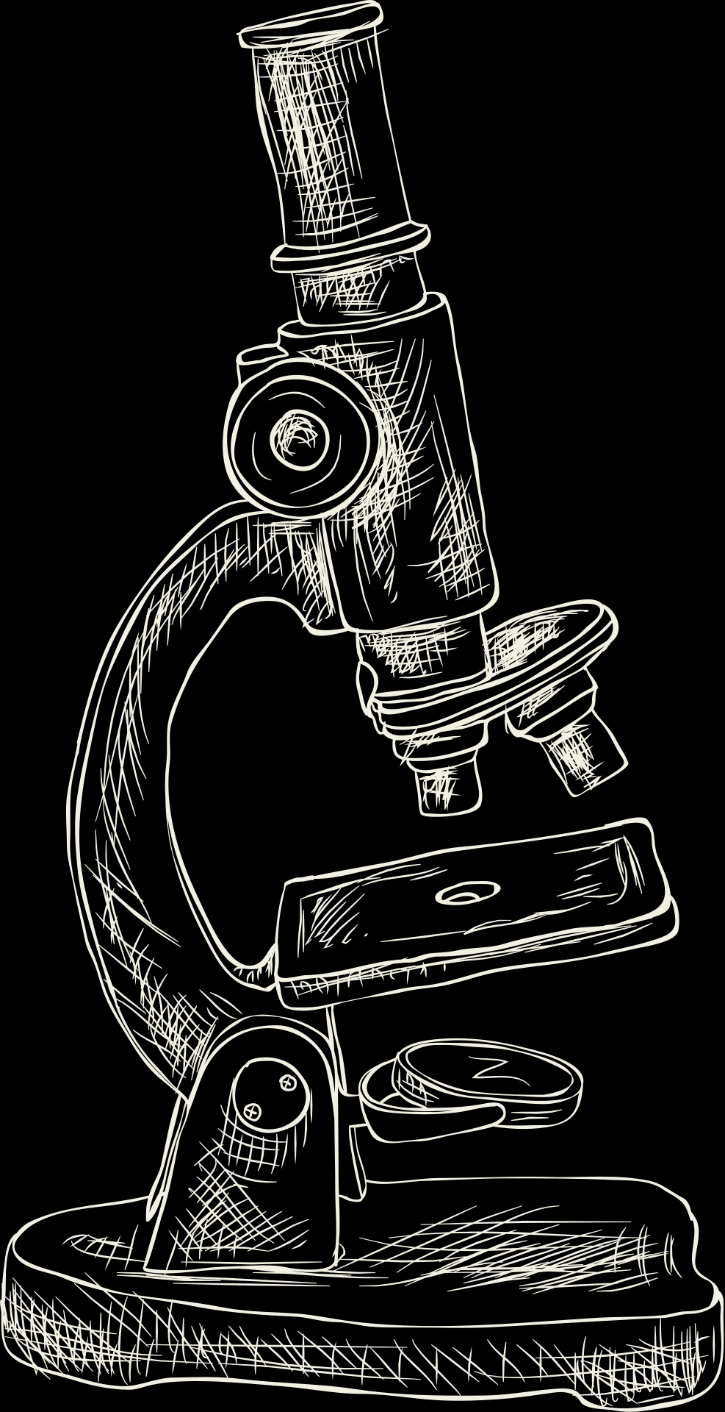
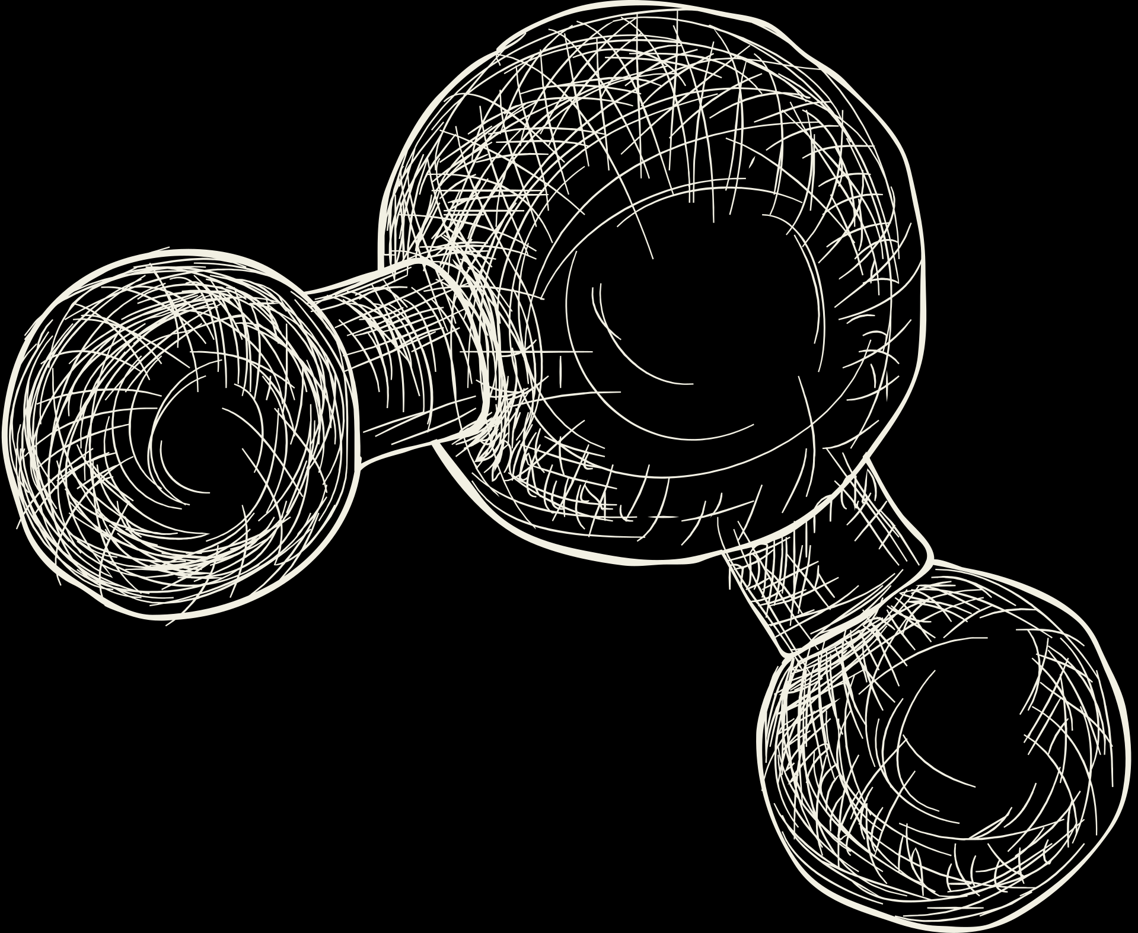
MULTUMIM!

